Slide 1
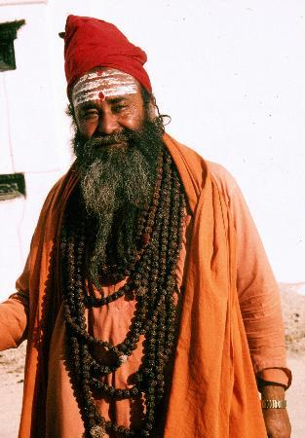
HINDUIZEM

Slide 2
ZAČETKI
Že 1500let pr.n.š
3500 let pr.n.š. – kultura ob reki Ind
V to kulturo vdre pleme ARIJCEV
Hinduizem se razvije iz verovanja obeh kultur

Slide 3
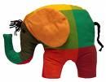
RAZNOLIKOST
Je zelo raznolika vera
Zgodba o slonu
Skoraj na vsakem koncu polotoka drugačni običaji

Slide 4
B o G o V i
Več 1000 bogov
“glavni trije” so: Brahma, Višnu, Šiva(ljudjem je priljubljen tudi bog KRIŠNA).
So odgovorni za ustvarjanje, uničevanje,ohranjanje sveta.
Višnu – ima deset utelešenj, katera predstavljajo takrat, ko zemlji grozi beda itd.
Brahma – najmanj pomemben od te trojice
Šiva – bog plesa

Slide 5
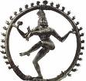
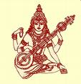
ŠIVA:
VIŠNU:
BRAHMA:

Slide 6
ČAŠČENJE
Hindujci častijo bogove sami in ne v skupinah (izjema je Z INDIJA)
Kraji čaščenja so : TEMPLJI(le ob praznikih), DOMA(pogosteje). Če molijo doma, se ponavadi zbere vsa družina in skupaj moli.

Slide 7
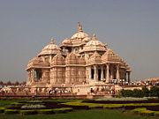
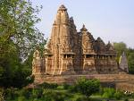
ČAŠČENJE

Slide 8
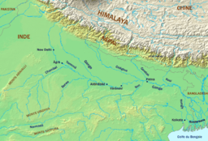
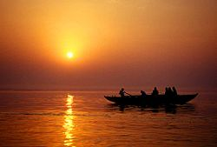
SVETI KRAJI
Značilen sveti kraj je reka Ganges.
Častijo tudi druge reke v Indiji

Slide 9
SVETE KNJIGE
Hindujska vera ima v “posesti” najstarejše VEDE – knjige katere so prispevale k nastanku vere in so jih pred 4000 leti na indijsko podcelino prinesli ARIJCI.

Slide 10
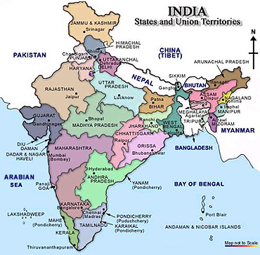
Knjige so pisane v starodavnem jeziku - SANSKRTU
Najstarejša je RIGVEDA
UPANIŠADE
MAHABHARATA

Slide 11
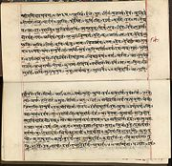
SVETE KNJIGE(RIGVEDA)

Slide 12
RESNICA JE ENA ČEPRAV JIH MODRECI POZNAJO MNOGO
एकम् सत् विप्रा: बहुधा वदन्ति

Slide 13
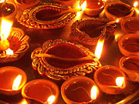
PRAZNIKI
DIVALI (praznik luči) – Hindujsko novo leto v čast boginji Lakšmi.
Na ta praznik gredo ljudje na romanje ali v templje – tam imajo simbole človeških čutil.

Slide 14
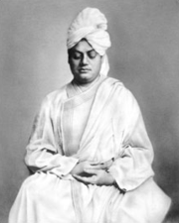
J O G A
Poznajo 4 vrste joge:
RADŽA joga
DŽNANA joga
BHAKTI joga
KARMA joga

Slide 15
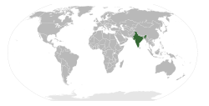
RAZŠIRJENOST

Slide 16
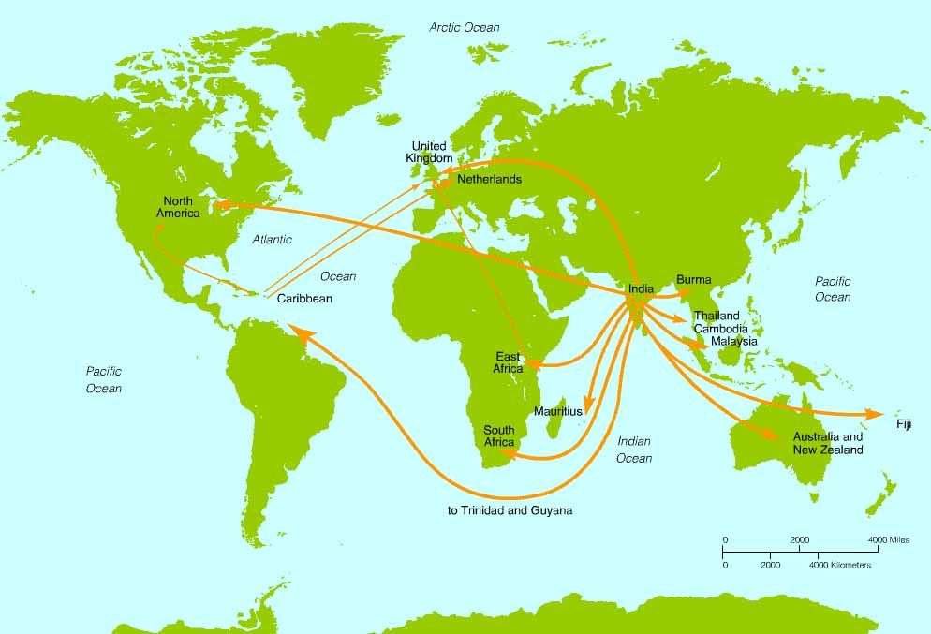

Slide 17
SIMBOLI
Simbol hinduizma je:
Predstavlja najvišje božanstvo, silo, realnost – BRAHMO
Je “najvplivnejši dejavnik” V VSEM ŽIVLJENJU.

Slide 18
KONEC
Za dodatna vprašanja pokličite info – 1188
Hvala za (ne)poslušnost
!

